Slide 1



freesay的设计开发
主题：Tape+表白墙
李航成 22307130449
吴思鸿 22307130462
《移动互联网》期末讲演

Slide 2

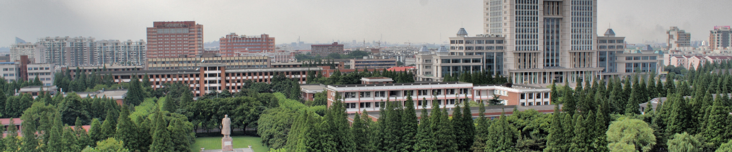
CONTENTS
01
项目介绍与功能总览
02
整体技术选型
03
功能展示与难点概述
04
分工与项目推进情况

Slide 3

01
项目介绍与功能总览

Slide 4
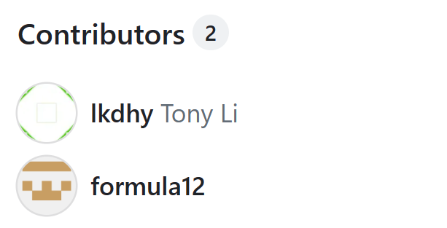

Overview
freesay
https://github.com/lkdhy/freesay
Freesay is where you can chat and share freely.
freesay 是基于提问箱的社交网站
支持每个人的 “私有墙” 与“公有墙”
基本功能 | 创新功能
注册、登录✔ | 提问界面，提供问题给予“灵感” ✔
编辑并分享提问箱✔ | 提问时标记上tag，在帖子上显示✔
进入提问箱（“个人墙”）浏览与提问✔ | 个人墙的tag分类搜索✔
回复问题，支持thread✔
匿名/实名、公开/私密✔
每日表白墙（“公有墙”），支持thread✔
私信聊天✔

Slide 5
02
整体技术选型

Slide 6












整体技术选型
尽量调研和使用，不“重复造轮子”
Vue.js + TypeScript
Python Web 框架 django
Pinia
Vue Router
Element Plus 组件库
MySQL数据库管理系统
（状态管理）当前登录用户用户名、邮箱、头像、个性签名……

Slide 7
03
功能展示与难点概述

Slide 8

注册、登录

Slide 9
重要界面
广场
查看别人分享的提问箱入口，进入其提问箱浏览、提问。
用户提问箱
显示该用户所有公开的问答帖。
“我的主页”
查看、回复、编辑与自己相关的问答帖。
“TA问我的”
“我问TA的”

Slide 10
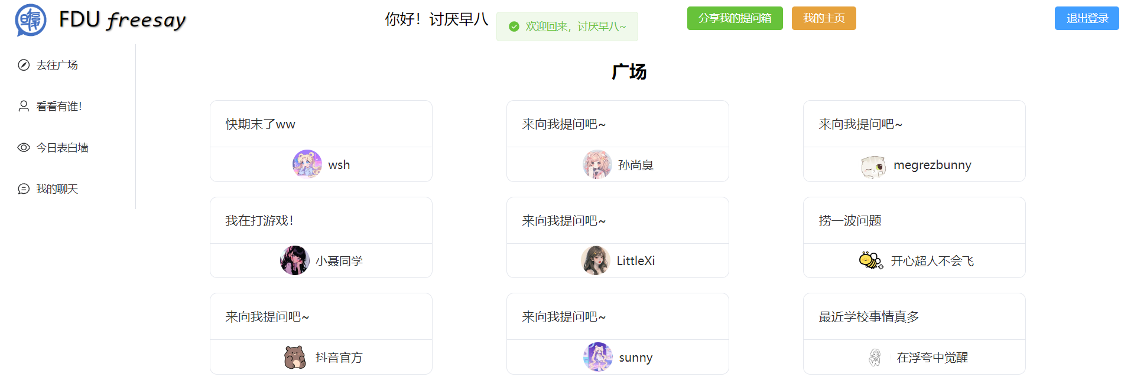
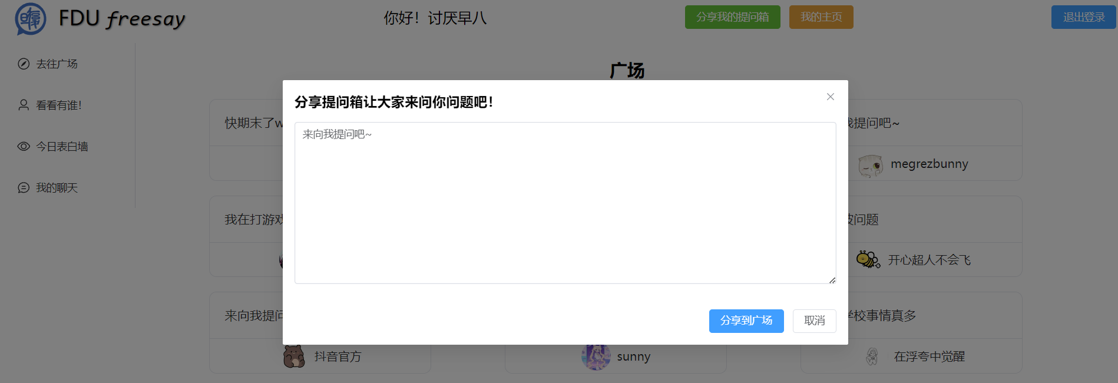
广场 | 分享提问箱到广场

Slide 11
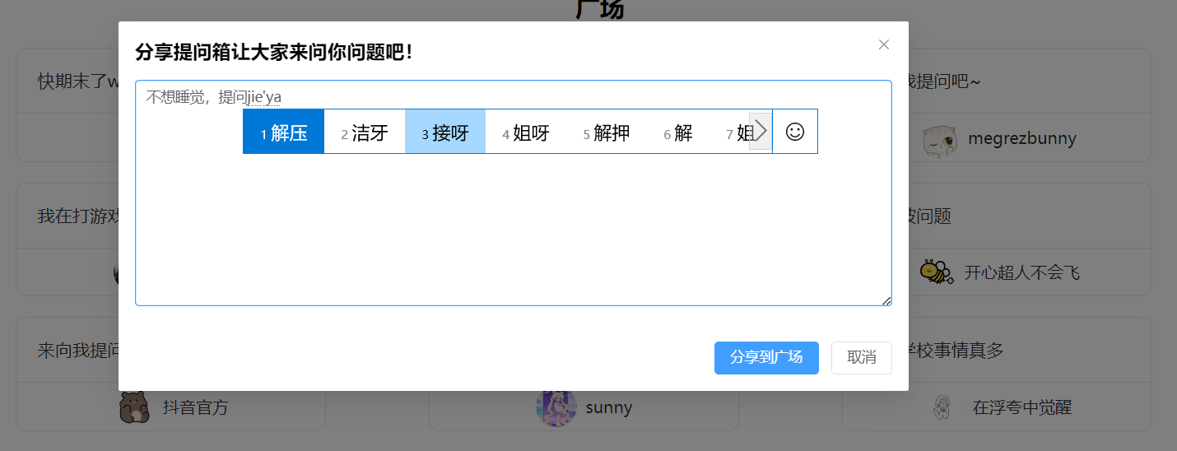
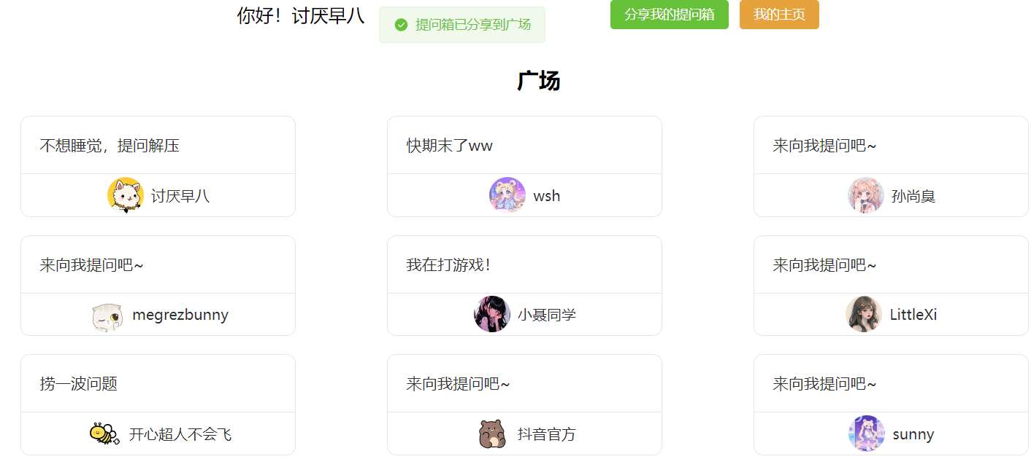

广场 | 分享提问箱到广场

Slide 12
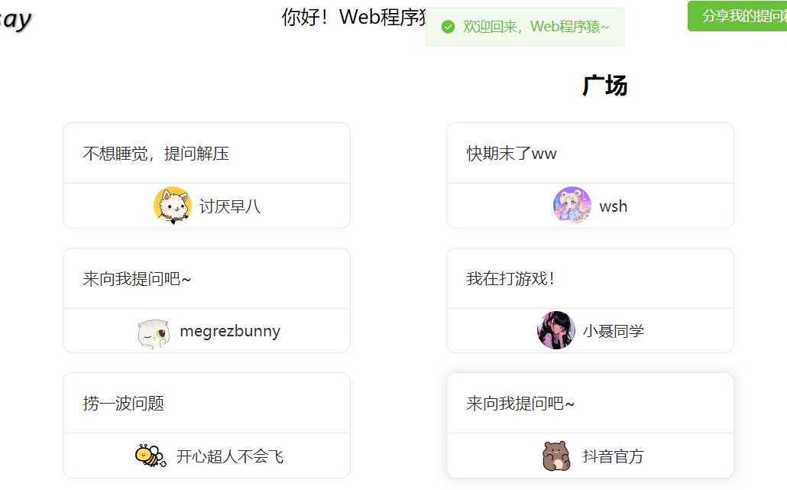
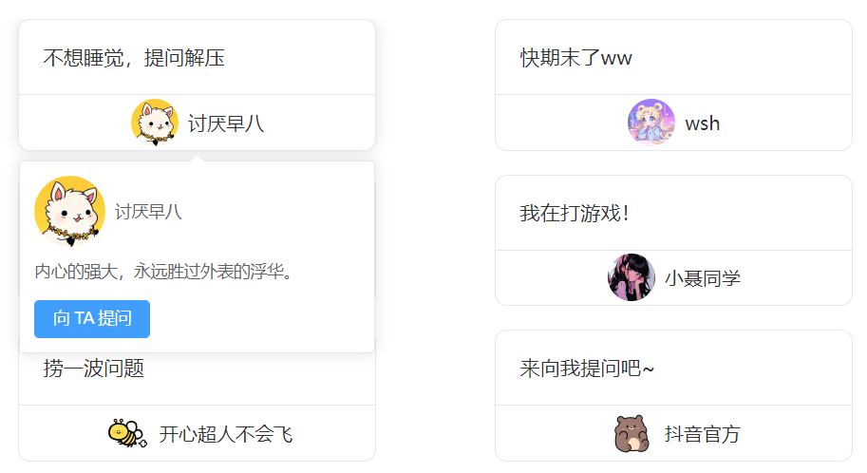

进入提问箱浏览 | 提问

Slide 13

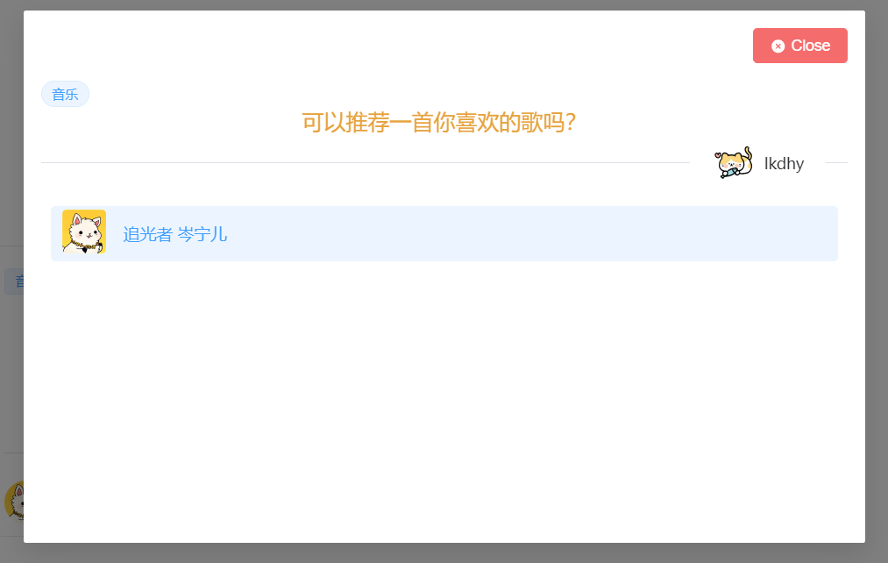
进入提问箱浏览 | 提问

Slide 14
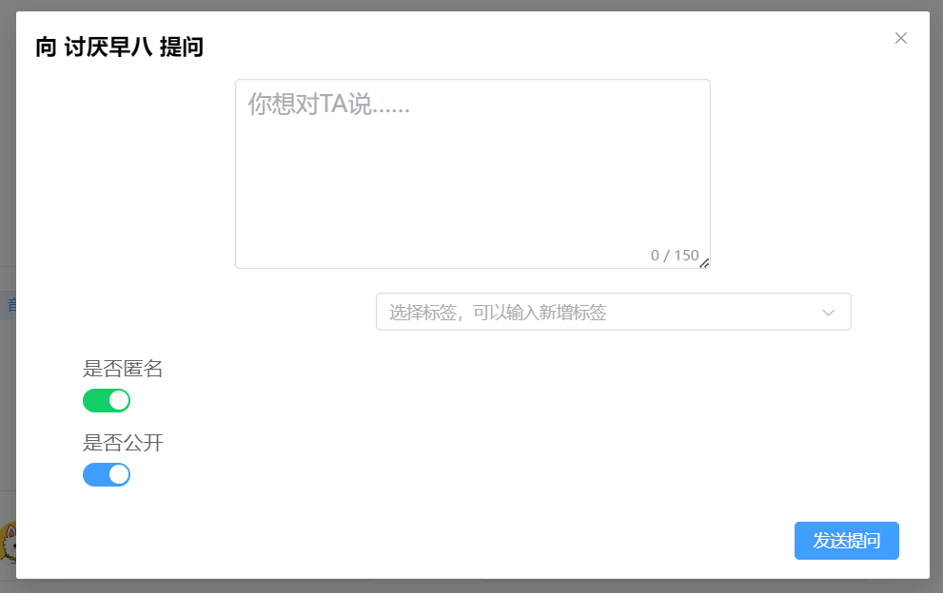
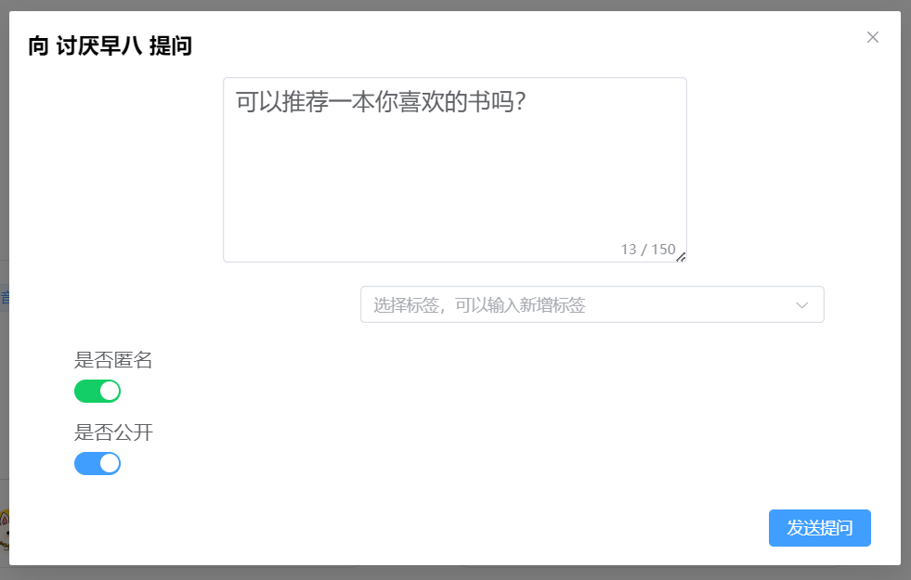
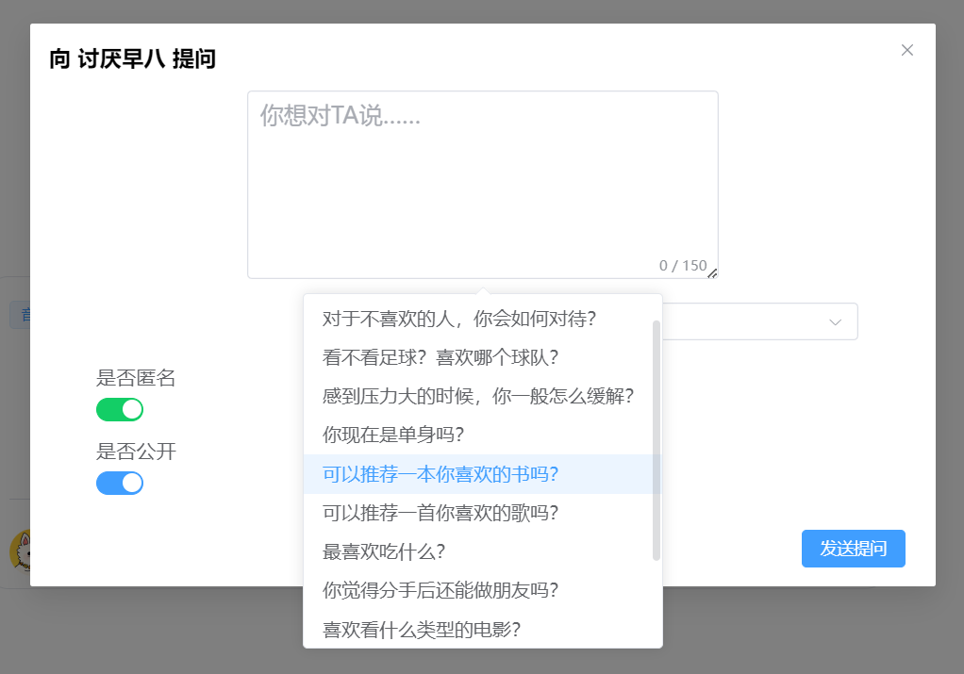
进入提问箱浏览 | 提问 | 提供了一些问题

Slide 15
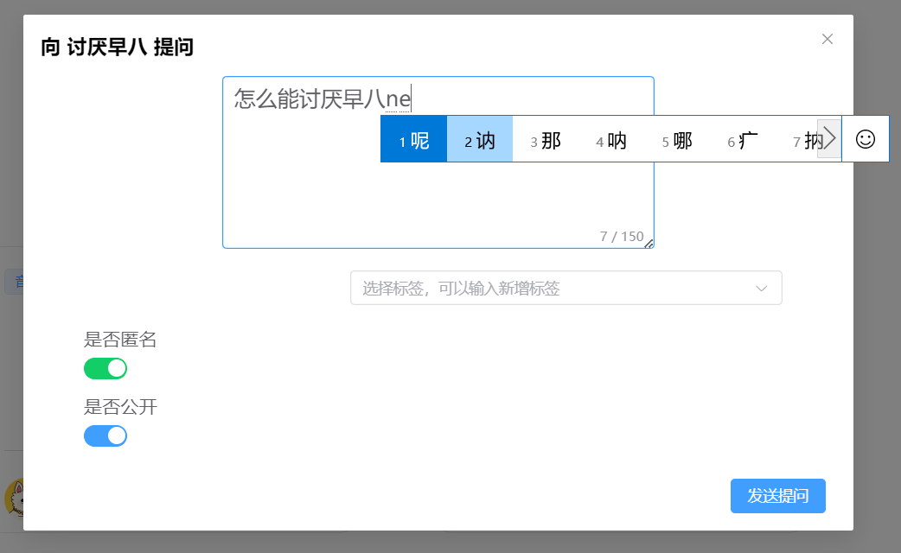
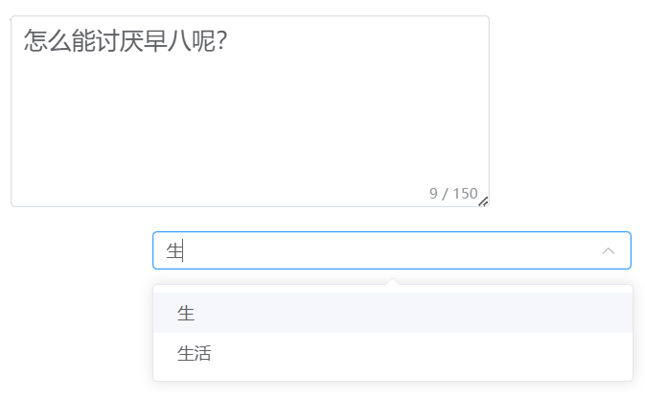
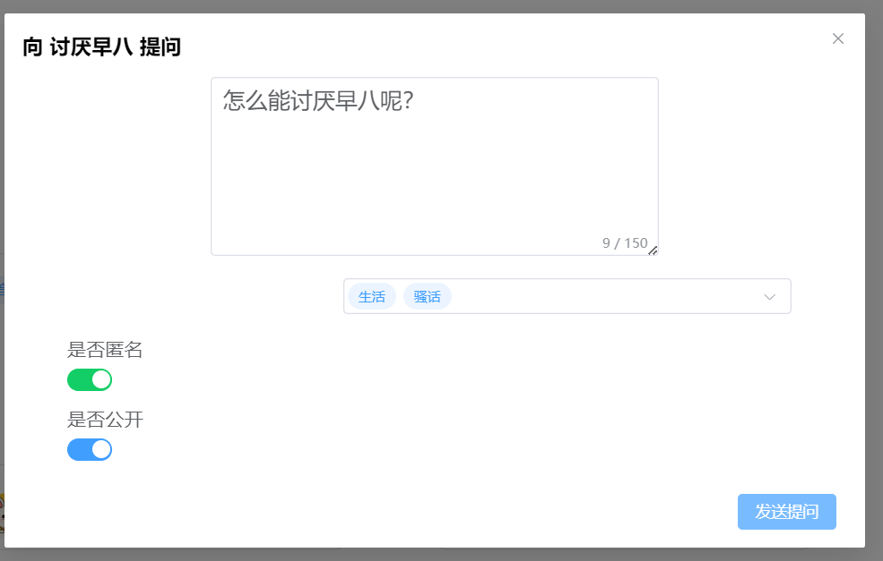
进入提问箱浏览 | 提问

Slide 16
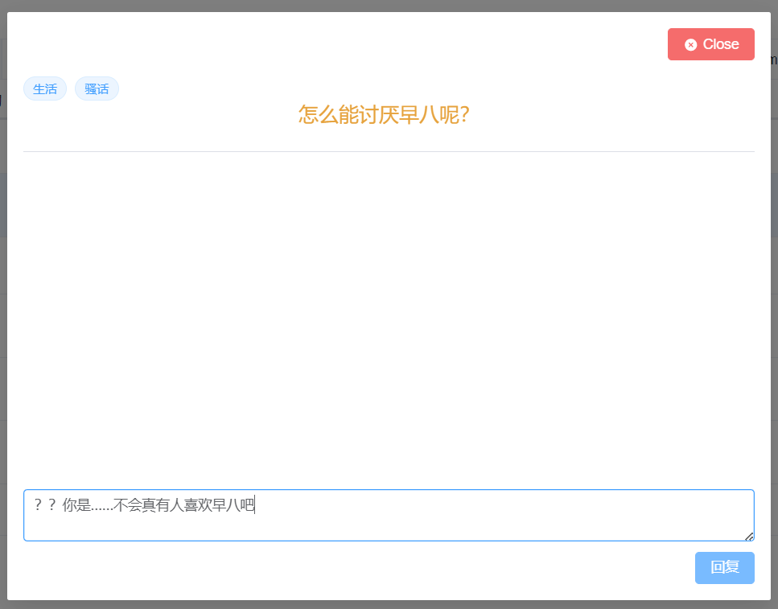
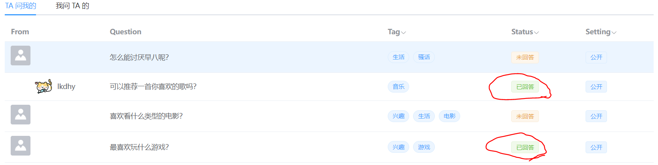
回复问题 | 双方 thread

Slide 17
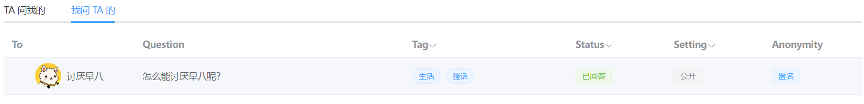
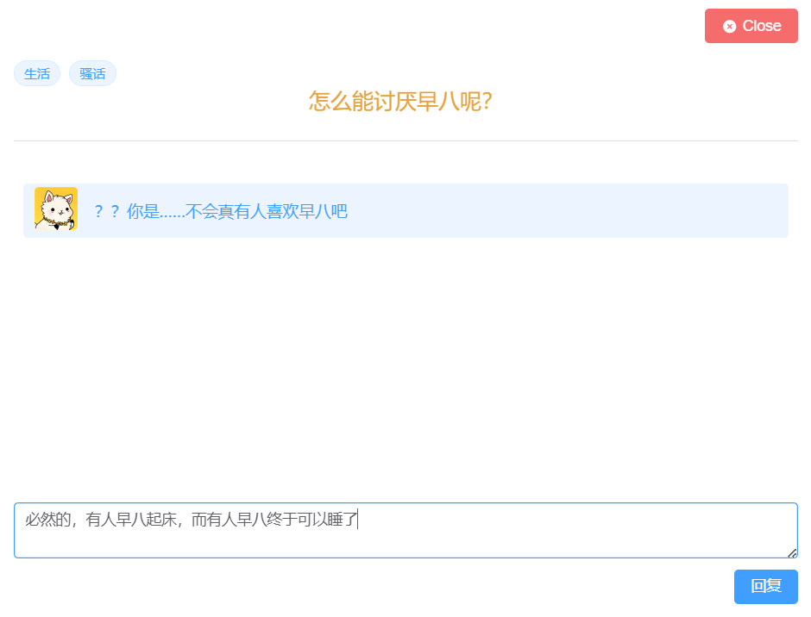
回复问题 | 双方 thread

Slide 18
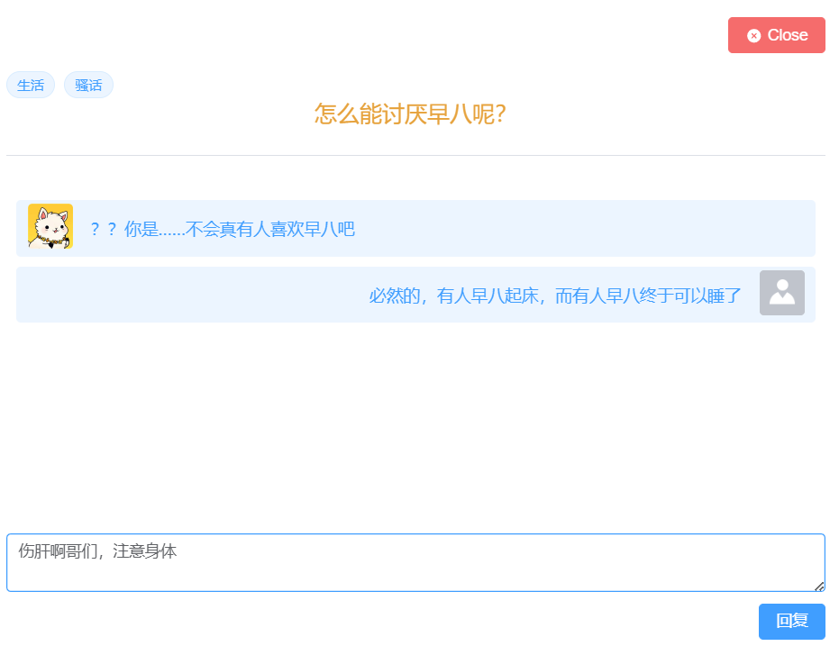
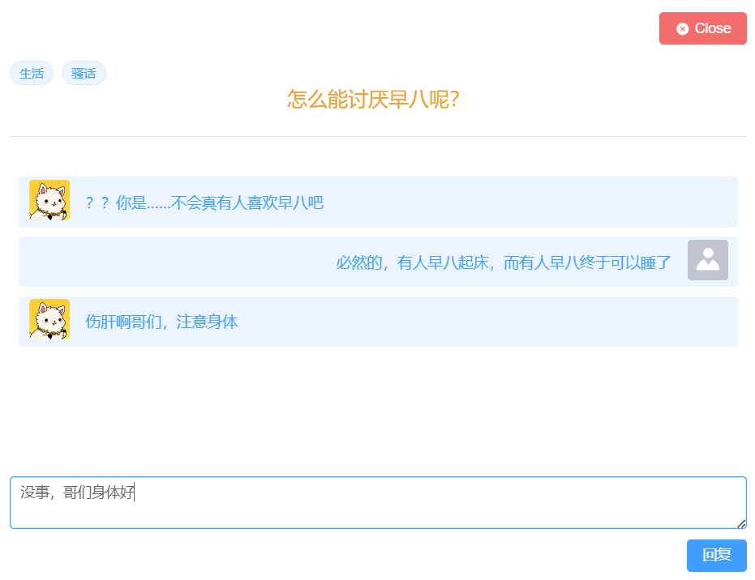
回复问题 | 双方 thread

Slide 19
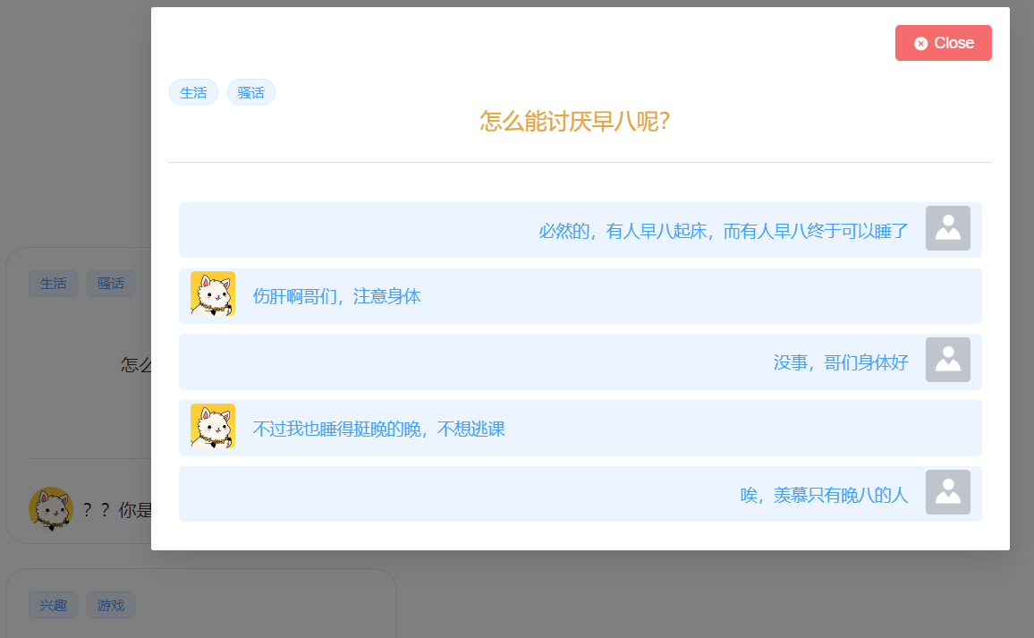
回复问题 | 双方 thread

Slide 20
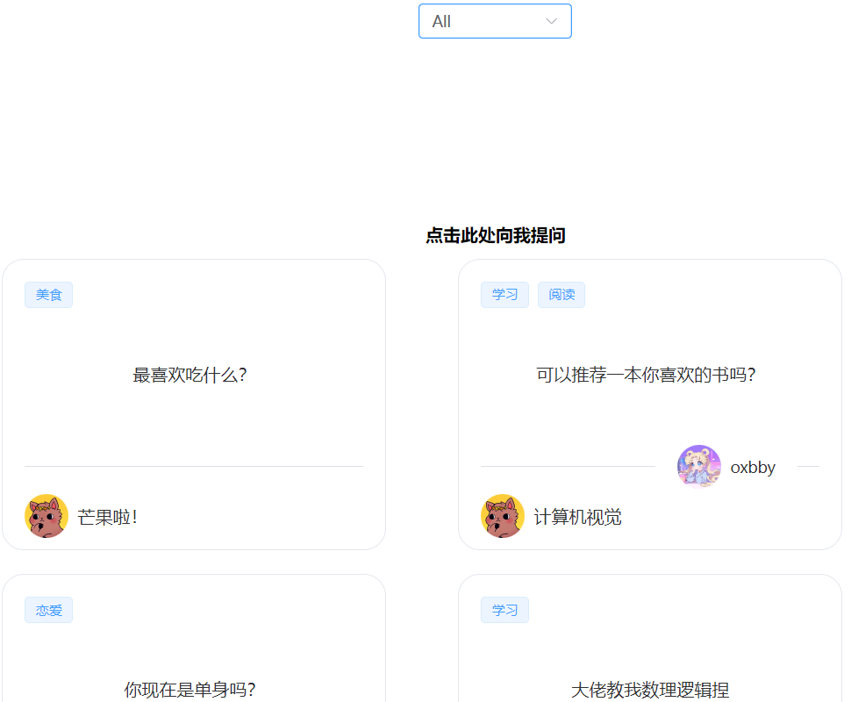
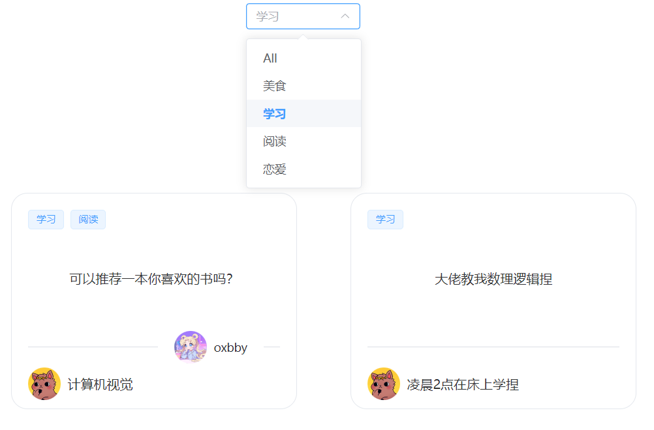
“个人墙” 分类筛选

Slide 21
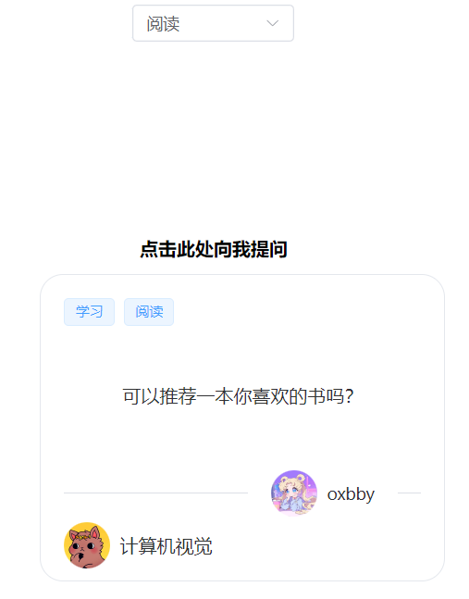
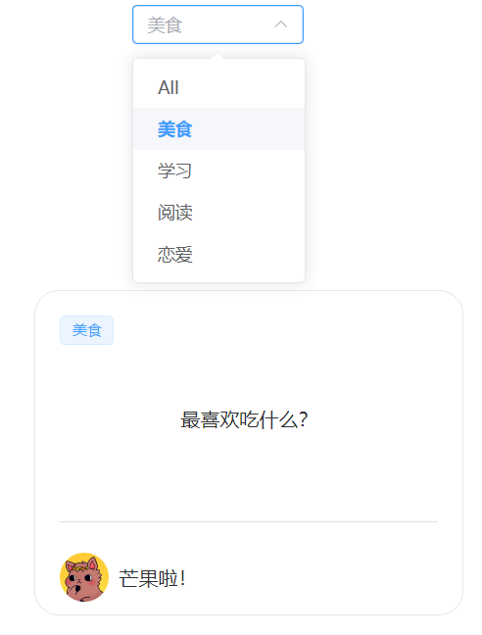
个人墙分类筛选

Slide 22
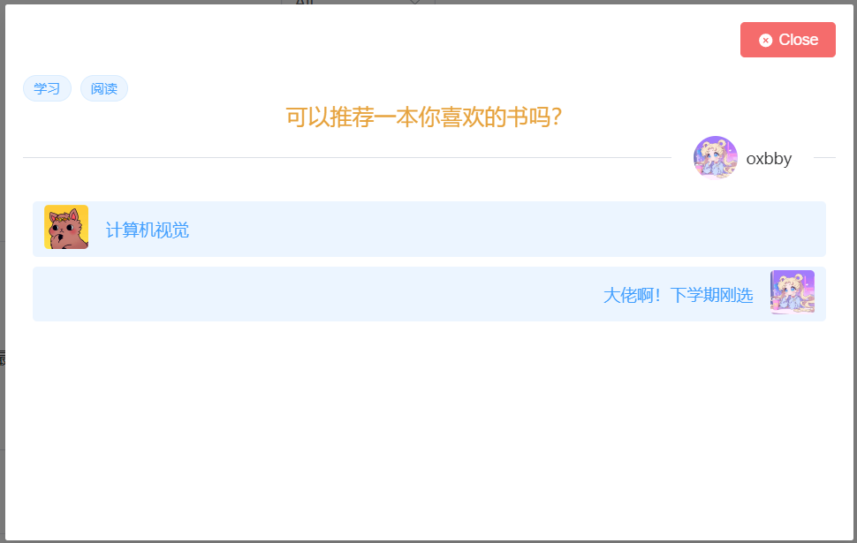
提问者实名

Slide 23
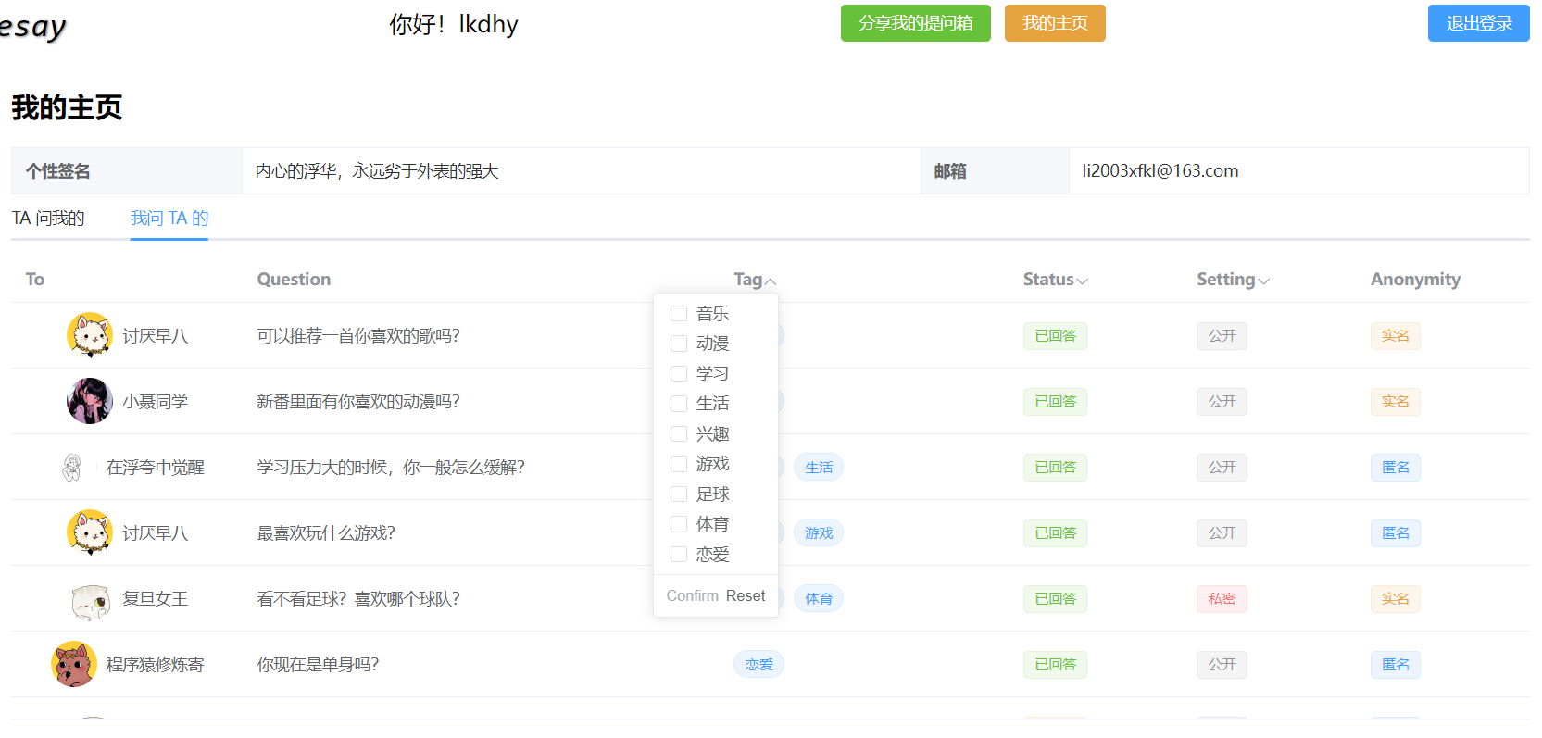
个人主页查看、过滤帖子

Slide 24
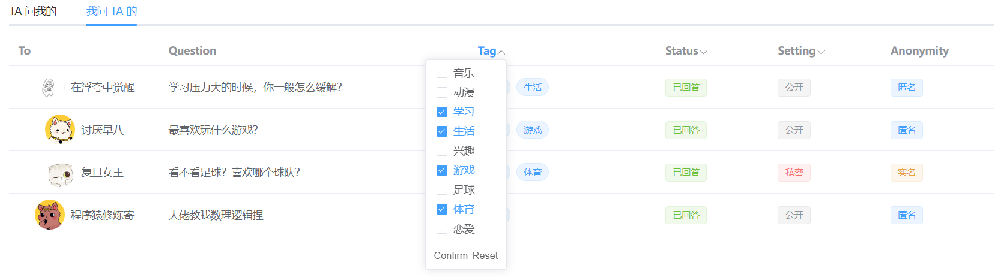
个人主页查看、过滤帖子

Slide 25
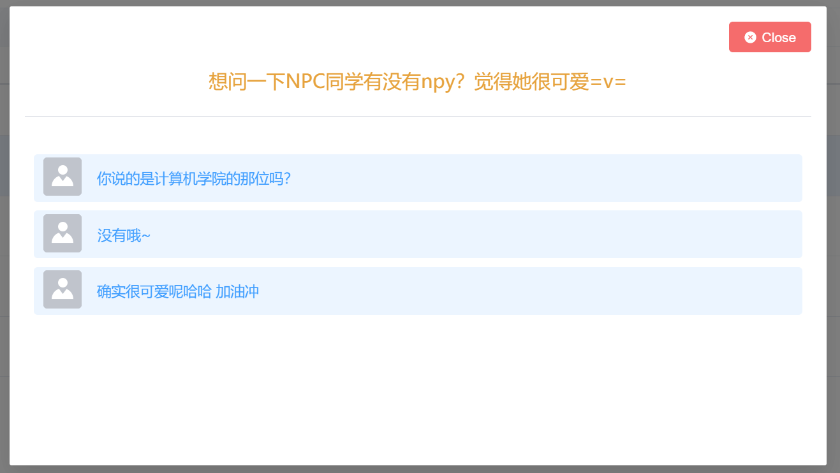
公有墙帖子

Slide 26
难点
涉及信息较多
用户信息、广场的提问箱、帖子（……匿名、公开……）、标签、thread、聊天……
后端存储信息较多
请求接口较多
前端组件多，且数据流传递和逻辑也较多
实施思考量、注意点较多

Slide 27
难点
涉及信息较多
用户信息、广场的提问箱、帖子（……匿名、公开……）、标签、thread、聊天……
后端存储信息较多
请求接口较多
前端组件多，且数据流传递和逻辑也较多
实施思考量、注意点较多
thread 给前、后端增加的难度
后端：存储的逻辑结构是链式存储，查询不是“一句话”
前端：增加数据和逻辑

Slide 28
04
分工与项目推进情况

Slide 29
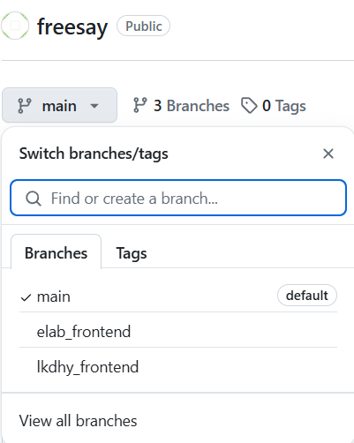
分工情况
李航成
前端设计和实现
（本项目的特点：前端码量偏大）
Element Plus 组件调研
不断交流、讨论
吴思鸿
后端设计与实现
Element Plus 组件调研
收集“常见问题”
及时填充各表格的信息，以便展示和调试
及时测试前端功能
不断交流、讨论

Slide 30
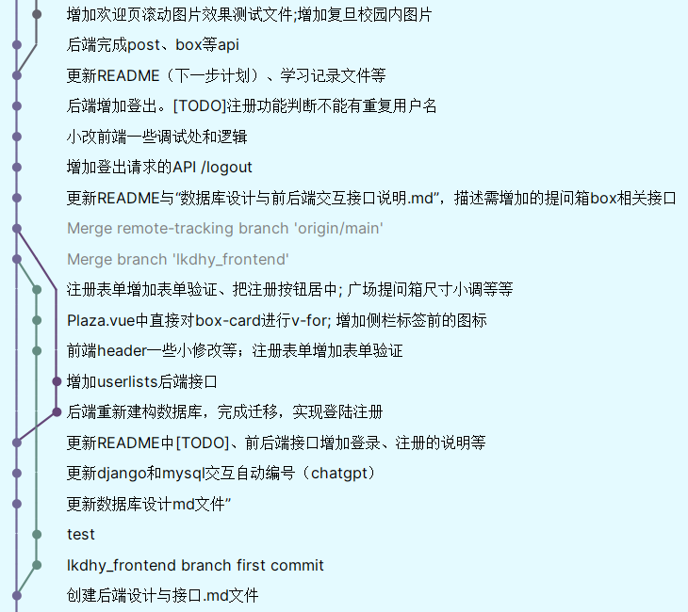

项目推进情况
协作开发
循序渐进
Keep learning…

Slide 31
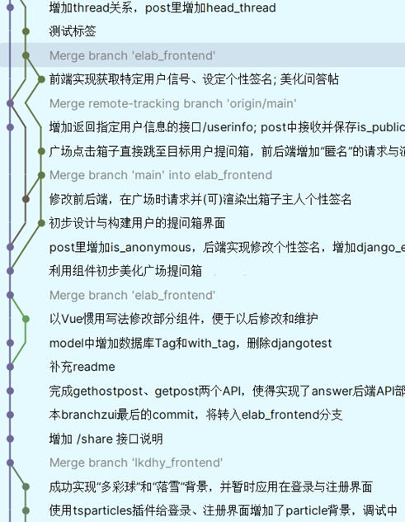
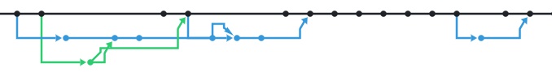
项目推进情况
协作开发
循序渐进
Keep learning…

Slide 32
Thanks

